Slide 1

SITC S/R Manual
1. 전송 메뉴 위치
사전적하목록 – Agent B/L Send Data

Slide 2
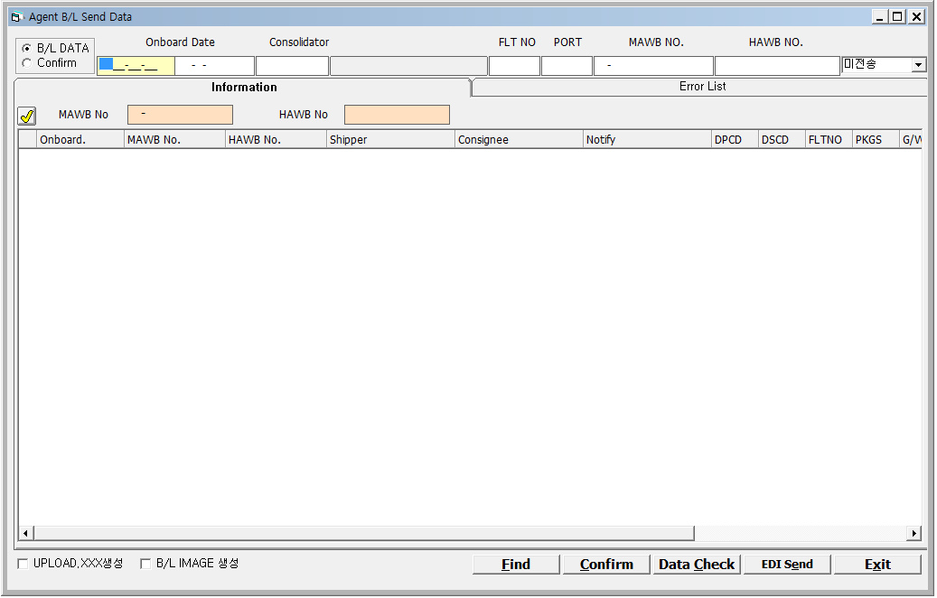
SITC S/R Manual
2. 버튼 사용 안내
Find - 혼재사에 Booking 할 B/L을 조회
Data Check- 전송 하기 전에 자료 체크 ( 자료 검증 )
Edi Send- B/L 자료를 혼재사에 전송합니다.
Confirm- 혼재사에서 수신 받은 정보가 전송한 업체에서 자료가 문제없을 시 혼재사 시스템에 완료 컨펌을 하는 기능
( 프로세스상 필수는 아님)
B/L IMAGE 생성 - 시스템에서 혼재사 쪽으로 B/L 데이터를 전송 할 시에 CHECK B/L(PDF)을 첨부하여 보낼지 여부 옵션
전송 방법 - Onboard date에 맞게 b/l을 조회 후 전송하고자 하는 B/L을 체크하여 전송버튼을 누르면 전송이 됩니다.
* Consolidator에 SITC 혼재사 코드를 입력하고 조회해야 합니다.

Slide 3
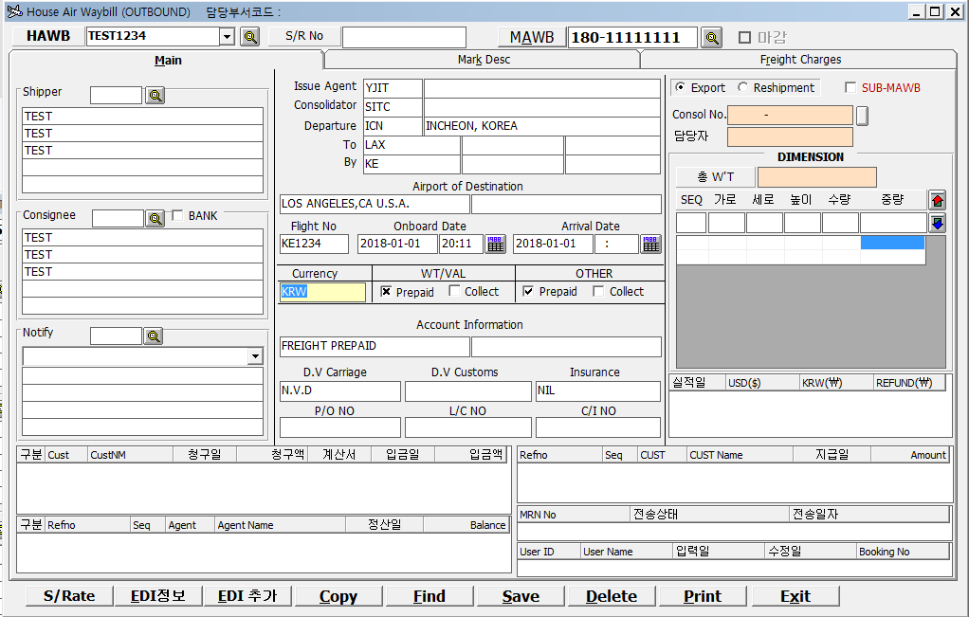
SITC S/R Manual
3. Booking을 위한 B/L작성 방법
혼재사 Booking 전송 하려면 위 그림에 녹색으로 네모 칸으로 친 정보들이 들어가 있어야 전송이 됩니다.
Consolidator에 혼재사 SITC 코드가 등록 되있어야 합니다. 코드는 업체에서 자유자재로 입력할 수 있습니다.
Ex) SITA, SITA01, SITC, SITC01 등 입력용 코드는 명칭이 무관함
- 그 외 필수정보는 전송 하는 화면에서 자료체크 혹은 전송 시에 Error List에 표기가 됩니다.

Slide 4
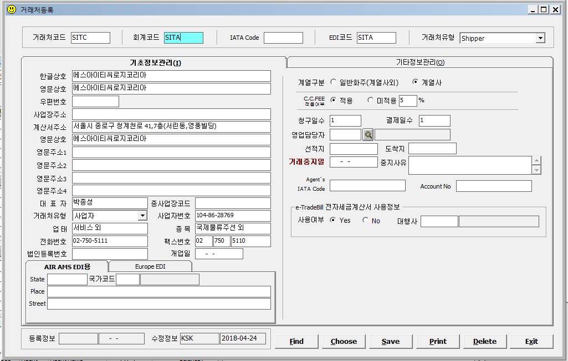
SITC S/R Manual
4. 혼재사 코드 등록
거래처등록에 SITC코드로 임의로 생성 (자체 관리하는 코드가 있으면 별도 코드 사용가능)
녹색 친 부분이 실제 수신 받는 혼재사의 4 CODE가 들어갑니다.
(SITC 업체의 경우 SITA로 필히 등록해야함)
** 생성한 코드가 문제가 있다면 코드 변경을 해야 되니 변경될 코드와 함께 회신 부탁 드리겠습니다 ( 4CODE )

